Slide 1
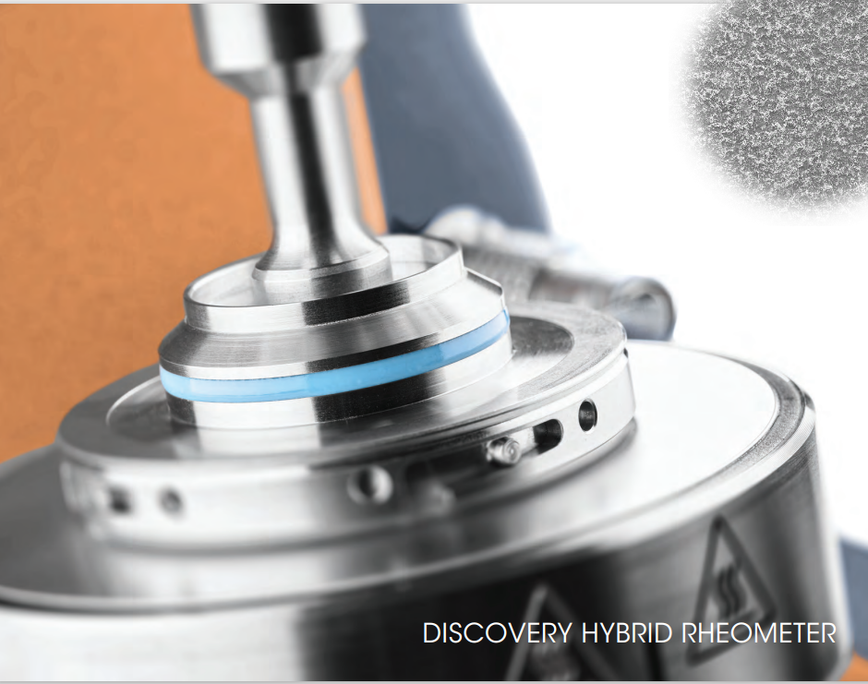
Возможности ротационного реометра для решения проблем у переработчиков полимеров
Мошкова Юлия
Главный эксперт
Лаборатория полиолефинов ЦЛО
Ефремова Мария
Ведущий специалист
Лаборатория полиолефинов ЦЛО
Казань
2023

Slide 2

Следуем времени
Участвуем в опросах
Когда всё «зависло»
ПРАВИЛА
Пишем в чате
Выражаем эмоции
Ведущий вернется ☺

Slide 3
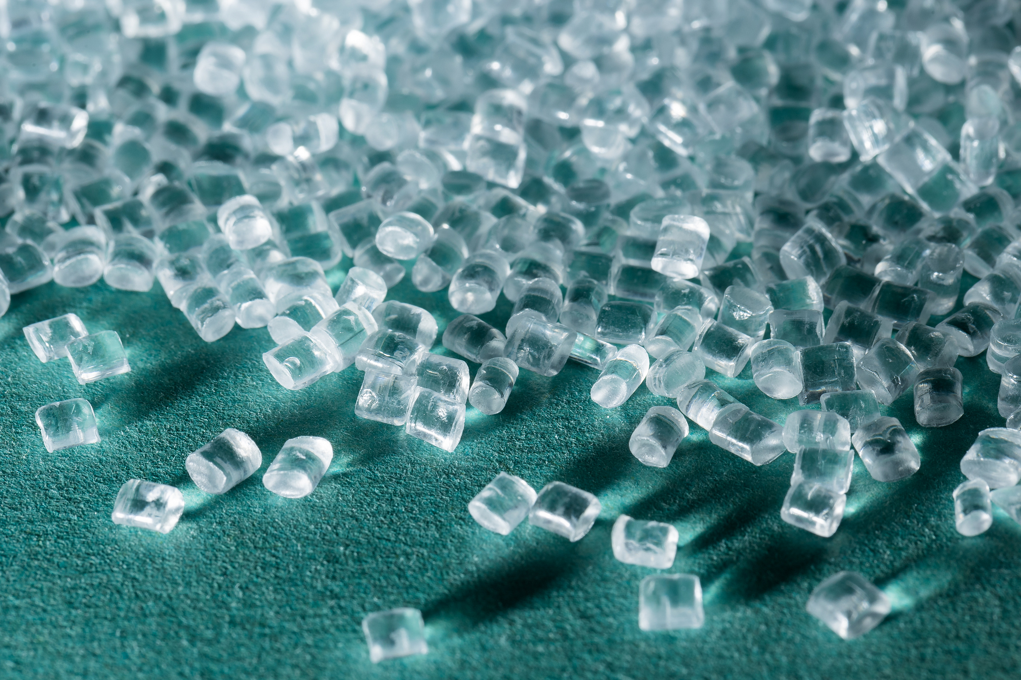
СОДЕРЖАНИЕ
Основы реологии полимеров
Знакомство с ротационным реометром DHR-1
Методика испытаний, подготовка образцов
Примеры решения проблем у переработчиков с помощью ротационного реометра

Slide 4
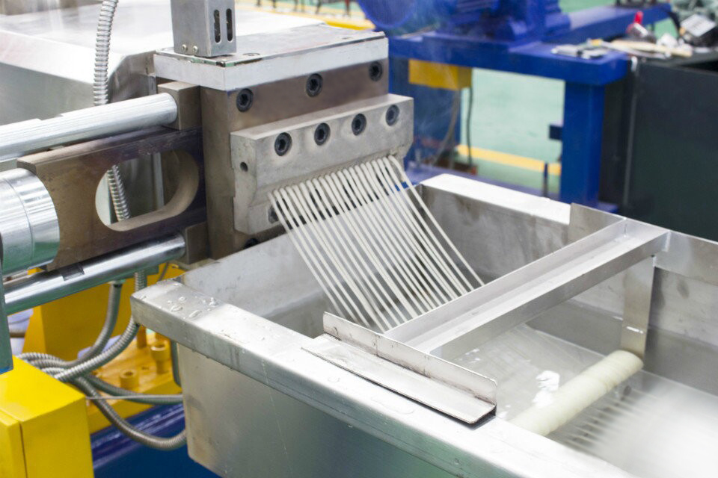
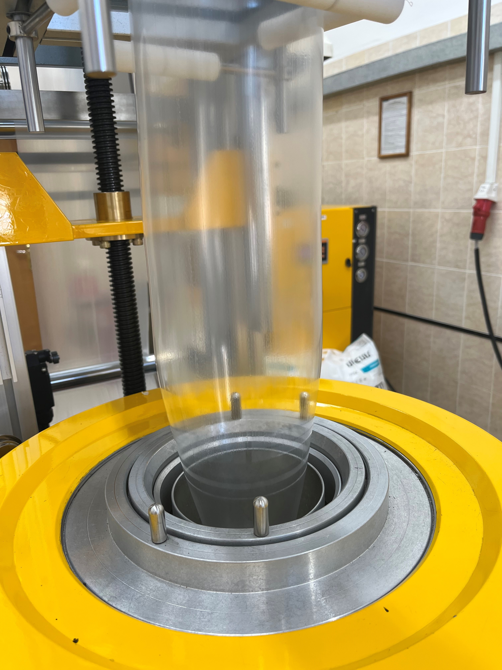
ВСТУПЛЕНИЕ

Slide 5
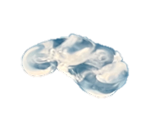

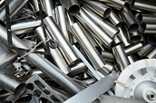
ОСНОВЫ РЕОЛОГИИ РАСПЛАВОВ ПОЛИМЕРОВ
Упругость – это свойство твердых тел восстанавливать свою первоначальную форму после устранения внешних сил
Вязкость –это свойство жидких сред, определяющее сопротивление деформации
Твердое тело (металл)
Расплав полимера
Жидкое тело (вода)
упругость
вязкость
вязкоупругость

Slide 6
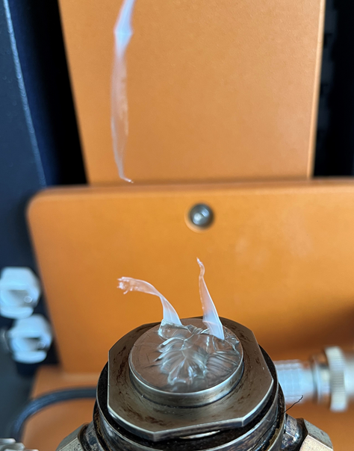
ОСНОВЫ РЕОЛОГИИ РАСПЛАВОВ ПОЛИМЕРОВ
Упругость
свойство тела восстанавливать свою форму и размеры после прекращения действия внешних сил

Slide 7
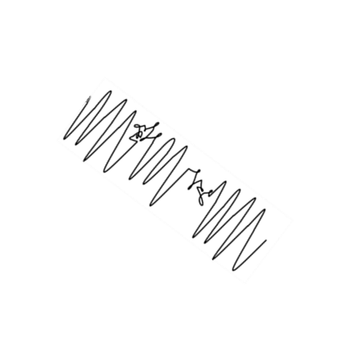
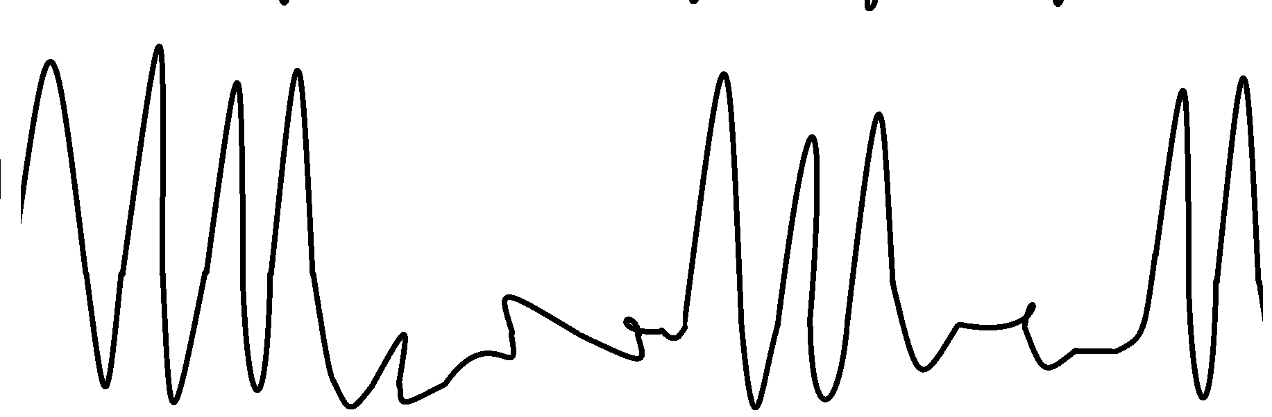
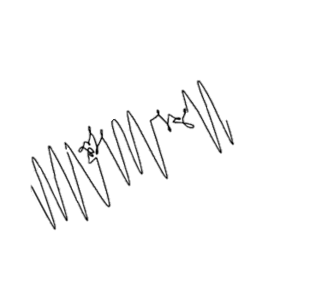
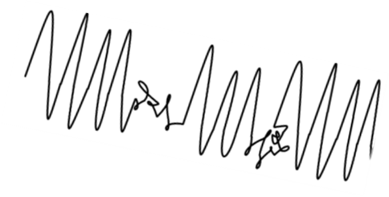
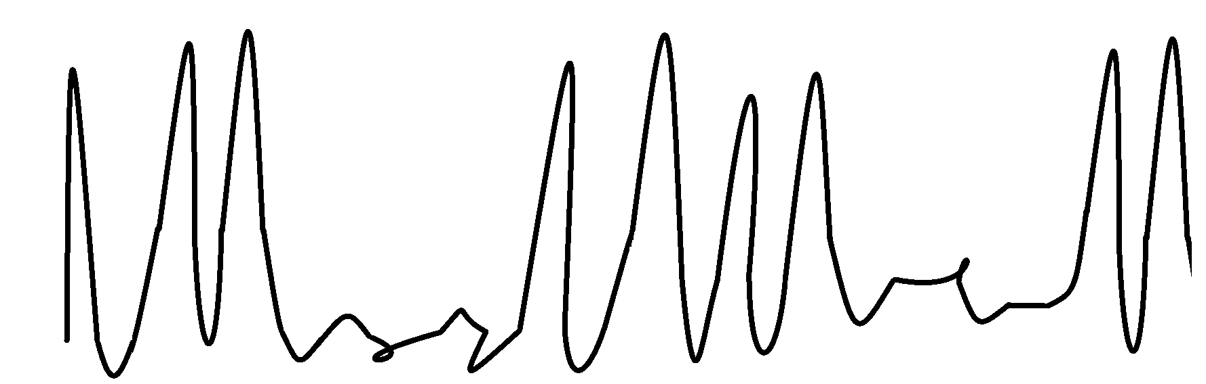
ОСНОВЫ РЕОЛОГИИ РАСПЛАВОВ ПОЛИМЕРОВ
Нагрев
Сдвиг
Макромолекулы полимера в спокойном состоянии
Под влиянием повышения
температуры и сдвиговых деформаций межмолекулярные связи разрушаются, полимер течет

Slide 8
ОСНОВЫ РЕОЛОГИИ РАСПЛАВОВ ПОЛИМЕРОВ
Реология – это наука, изучающая закономерности течения и деформацию материалов в зависимости от внешних усилий
кривая вязкости
течение ньютоновской жидкости: ŋ=const
ŋ₀
Вязкость, ŋ
Вязкость, ŋ
ŋ∞
I
II
III
Скорость сдвига, 1/сек
Скорость сдвига, 1/сек

Slide 9
ОСНОВЫ РЕОЛОГИИ РАСПЛАВОВ ПОЛИМЕРОВ
Доказана зависимость между средневесовой молекулярной массой и вязкостью при нулевой скорости сдвига
ŋ₀= k·Mw ^{3.4}
где ŋ₀ – вязкость при нулевой скорости сдвига,
Mw – средневесовая молекулярная масса,
k – константа, зависящая от полимера
Показатель степени 3,4 не универсальный, его значение обычно находится между 3,2 и 3,9

Slide 11

ОСНОВЫ РЕОЛОГИИ РАСПЛАВОВ ПОЛИМЕРОВ
Чем выше ММ полимера, тем выше вязкость !

Slide 12
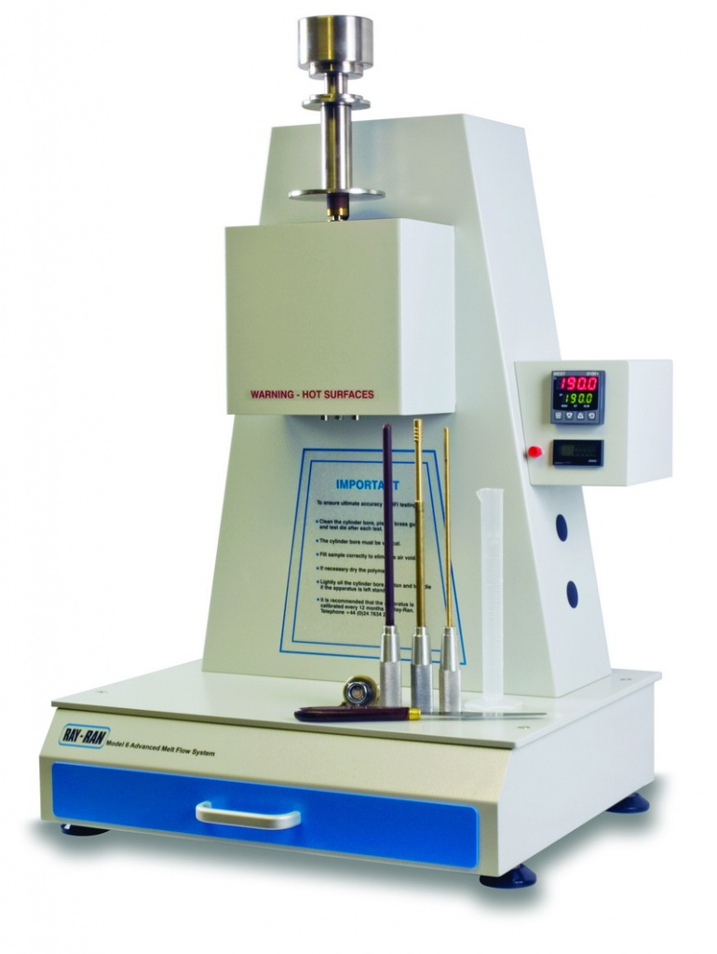
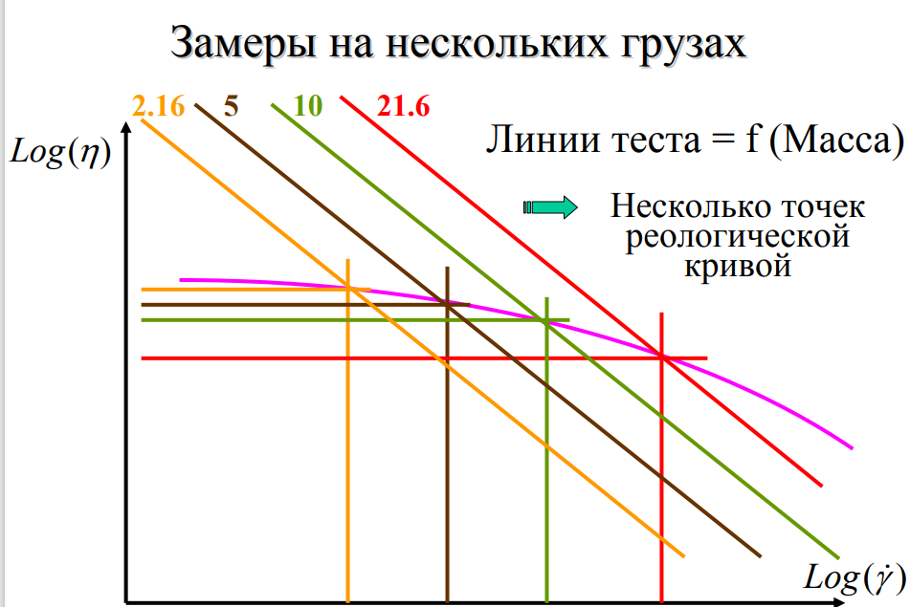
МЕТОДЫ И ПРИБОРЫ ДЛЯ ОПРЕДЕЛЕНИЯ РЕОЛОГИЧЕСКИХ ХАРАКТЕРИСТИК
Экструзионный пластометр
Замеры на нескольких грузах

Slide 13

ЗНАКОМСТВО С РОТАЦИОННЫМ РЕОМЕТРОМ DHR-1
ŋ₀ | вязкость при нулевом сдвиге | Необходима для оценки молекулярного строения, вспомним формулу )))
G' | динамический модуль упругости (накопления упругой деформации) | Покажет сколько в образце свойств твердого тела
G'' | модуль потерь упругой деформации | Покажет сколько в образце свойств жидкого тела
Модуль упругости характеризует жесткость материала, его способность к деформации

Slide 14
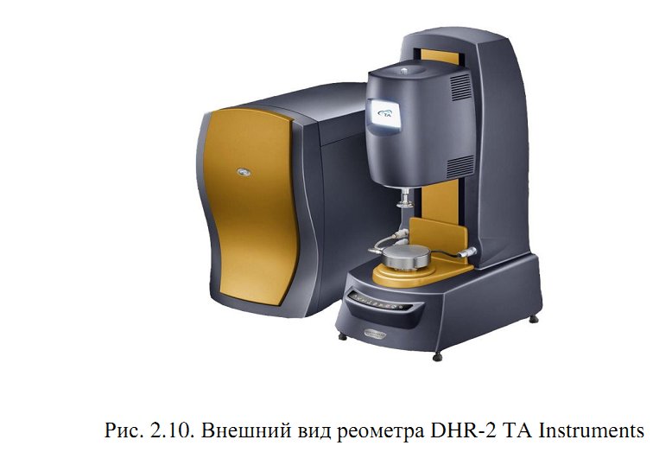
ЗНАКОМСТВО С РОТАЦИОННЫМ РЕОМЕТРОМ DHR-1 (TA Instruments)
Реометр - инструмент, который измеряет вязкоупругие свойства жидкостей и твердых веществ
Определяет
вязкость
вязкоупругие характеристики
Технические характеристики прибора Discovery HR-1
Минимальный крутящий момент: 10 нН·м
Максимальный крутящий момент: 150 м·Нм
Диапазон частот: (10⁻⁷-100) Гц
Диапазон угловых скоростей: (0-300) рад/сек
Диапазон температур: до + 400°С

Slide 15
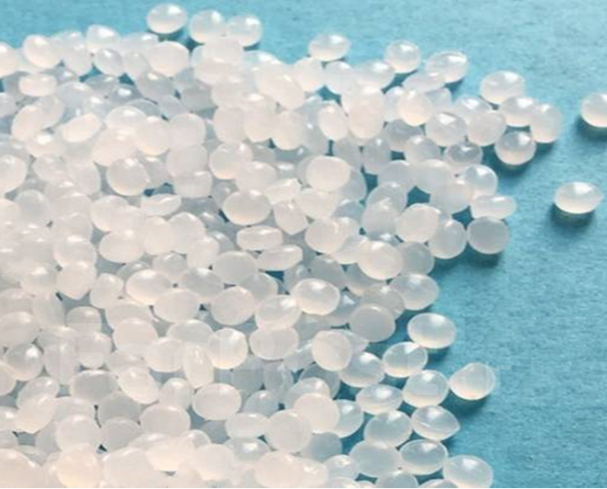
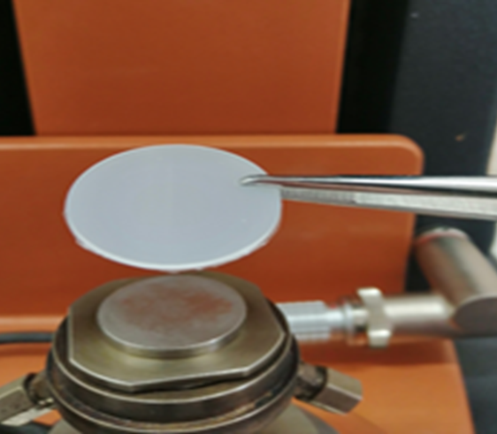
МЕТОДИКА ИСПЫТАНИЙ, ПОДГОТОВКА ОБРАЗЦОВ
Образцы для проведения испытаний готовятся методом прессования из гранулированного или порошкообразного полиэтилена.
Из отпрессованных пластин вырубаются диски толщиной (1-2) мм и диаметром 25 мм

Slide 16
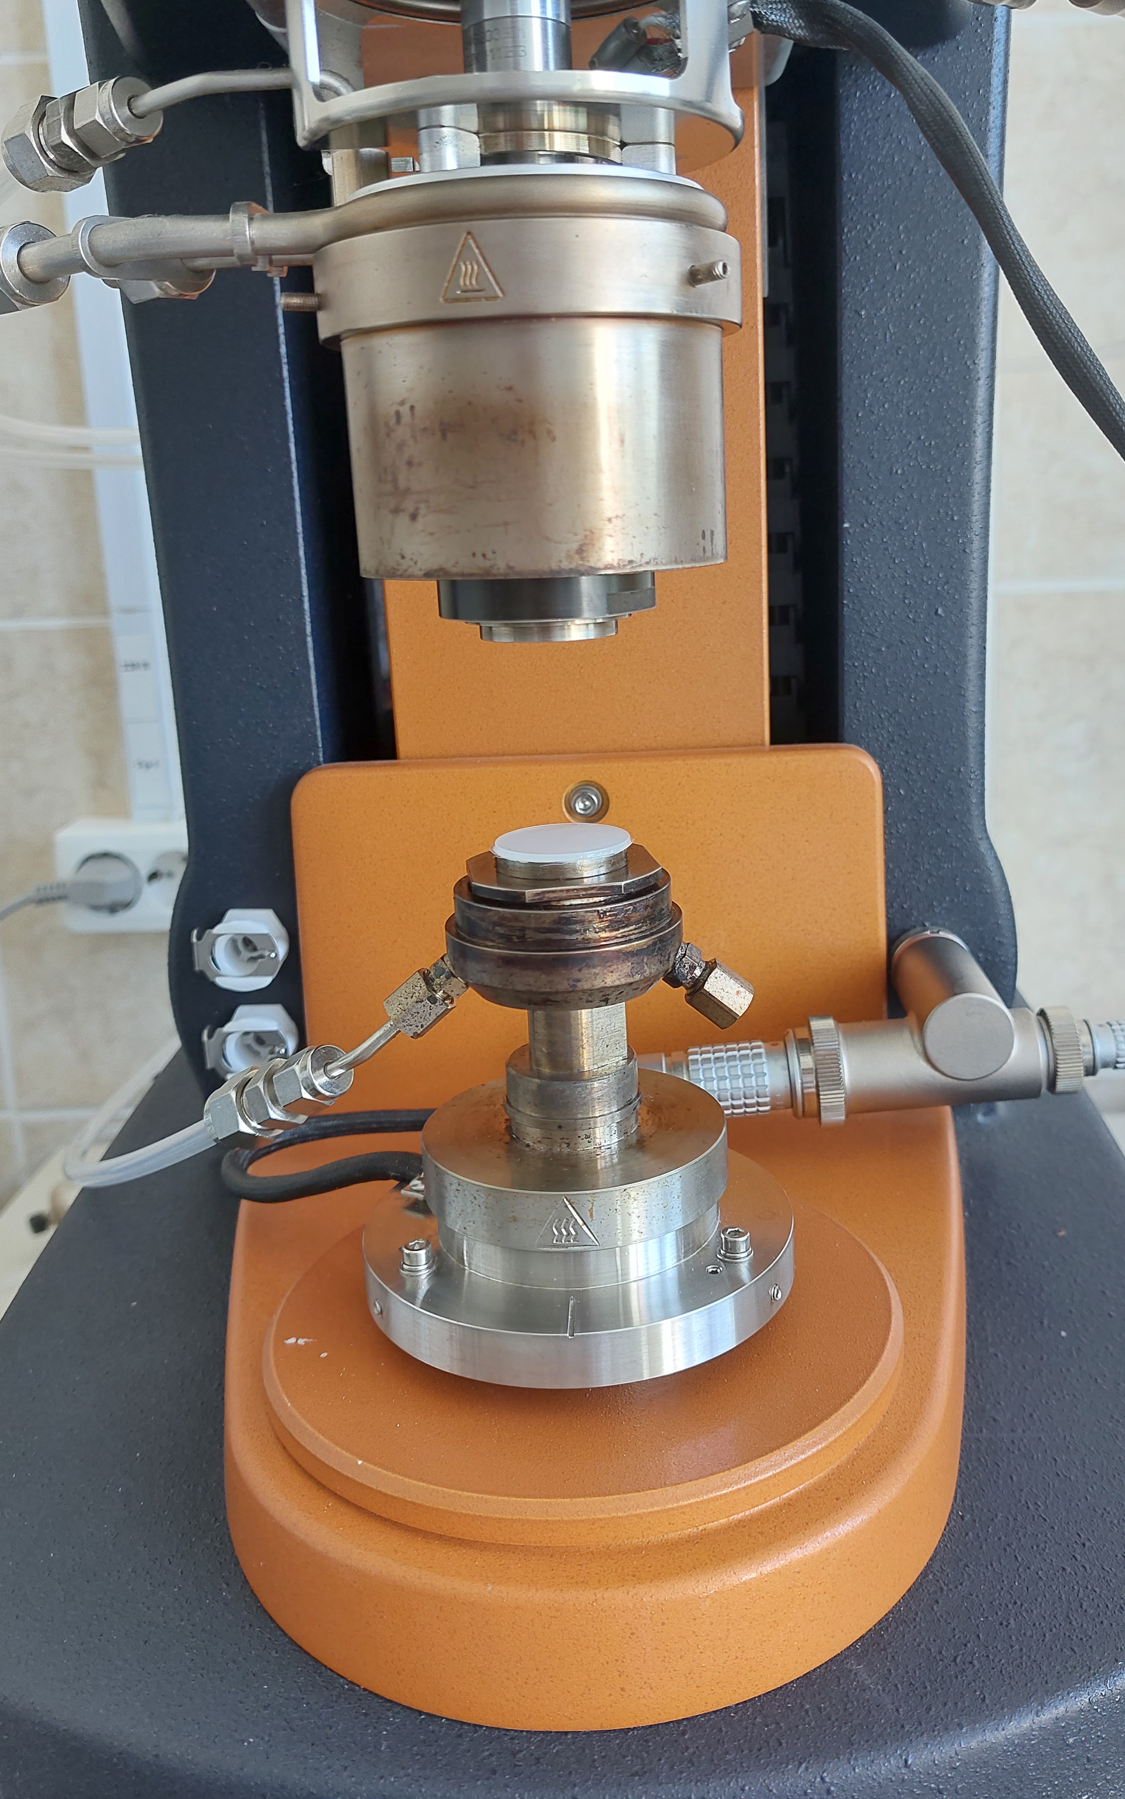
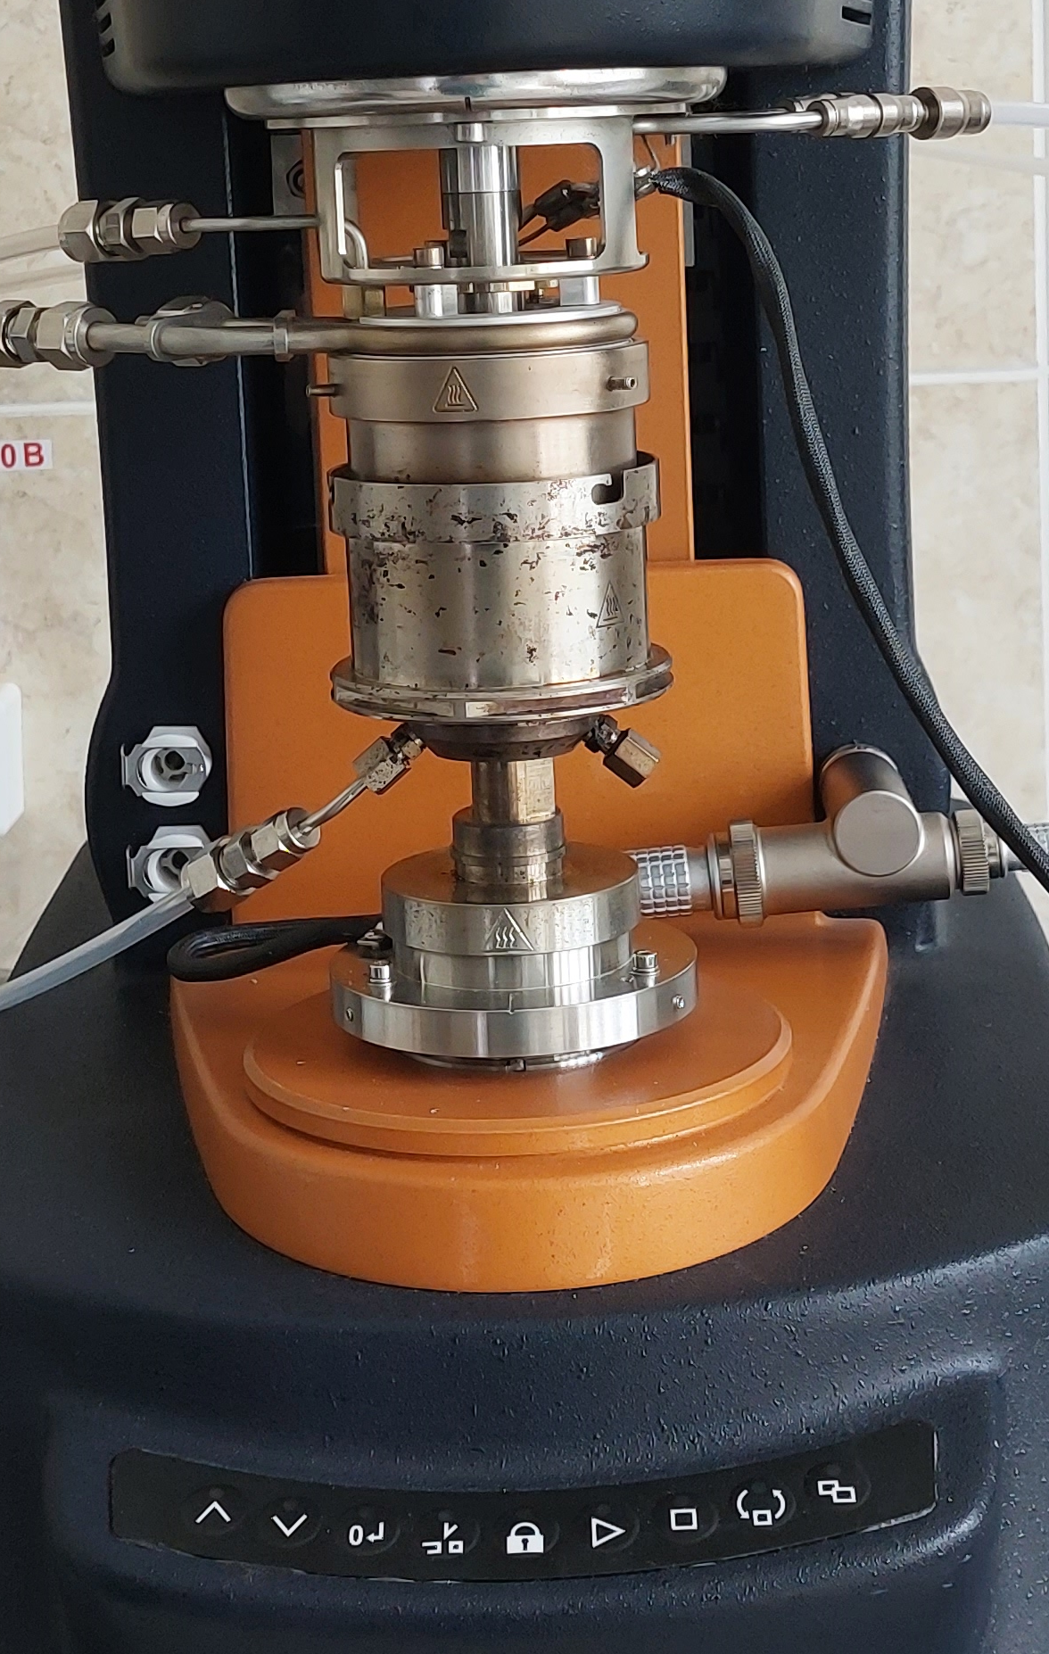
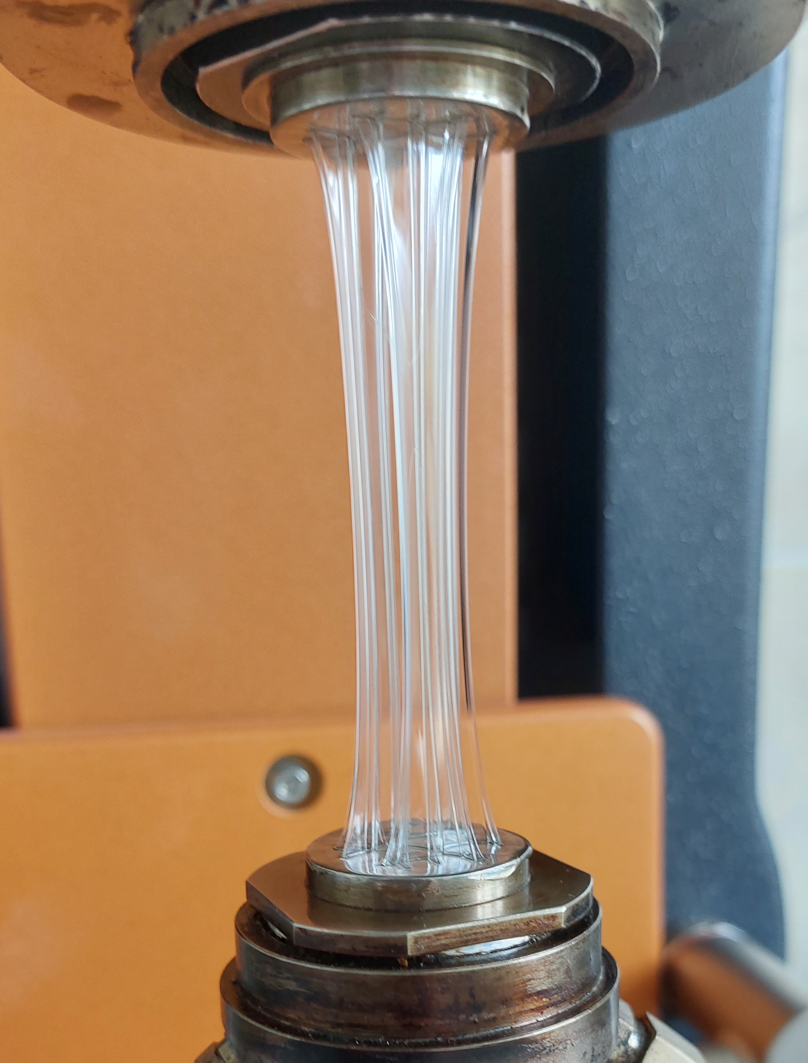
МЕТОДИКА ИСПЫТАНИЙ
Проведение реологического испытания образца полиэтилена

Slide 17
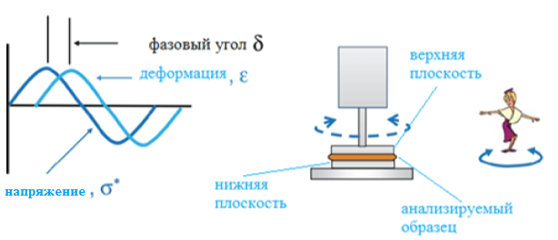
МЕТОДИКА ИСПЫТАНИЙ, ПОДГОТОВКА ОБРАЗЦОВ
Суть метода
Режим осцилляции
определение реологических свойств полимеров при заданных значениях частоты и температуры в режиме осцилляции
измерительная система совершает колебательные движения с заданной частотой и амплитудой
фазовый угол δ
напряжение, σ
нижняя плоскость
анализируемый образец
На расплавленный образец воздействуют два параметра:
вращение и колебание
деформация, ε

Slide 18

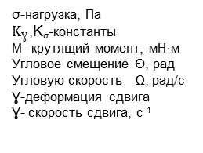
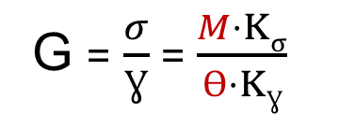
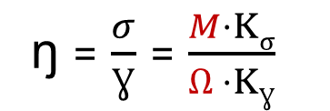
МЕТОДИКА ИСПЫТАНИЙ, ПОДГОТОВКА ОБРАЗЦОВ
Крутящий момент М
Угловое смещение Ѳ
Угловую скорость Ω
Реометр измеряет
Крутящий момент, М
Сдвиговая нагрузка, σ
(σ = $M· Kσ$)
Уравнение модуля
G = $\frac{σ}{Ɣ}$ = $\frac{M·Kσ}{Ѳ·KƔ}$
константа геометрии
Уравнение вязкости
ŋ = $\frac{σ}{Ɣ}$ = $\frac{M·Kσ}{Ω ·KƔ}$
·
σ-нагрузка, Па
$KƔ$,K_{σ}-константы
М- крутящий момент, мН·м
Угловое смещение Ѳ, рад
Угловую скорость Ω, рад/с
Ɣ-деформация сдвига
Ɣ- скорость сдвига, с⁻¹
·

Slide 19
МЕТОДИКА ИСПЫТАНИЙ
Фиксируем для образцов ПЭНП:
значение динамического модуля упругости G' при модуле потерь упругой деформации, равном 500Па (G''=500), выражается в Па
вязкость при нулевом сдвиге η₀ , выраженное в Па·сек
Баланс между этими характеристиками определяет консистенцию материала.
Фиксируем для образцов ПЭВП:
эластичность расплава, как соотношение значения G' к G'', при значении угловой частоты (Angular frequency (ω)) = 0,1 рад/сек

Slide 20
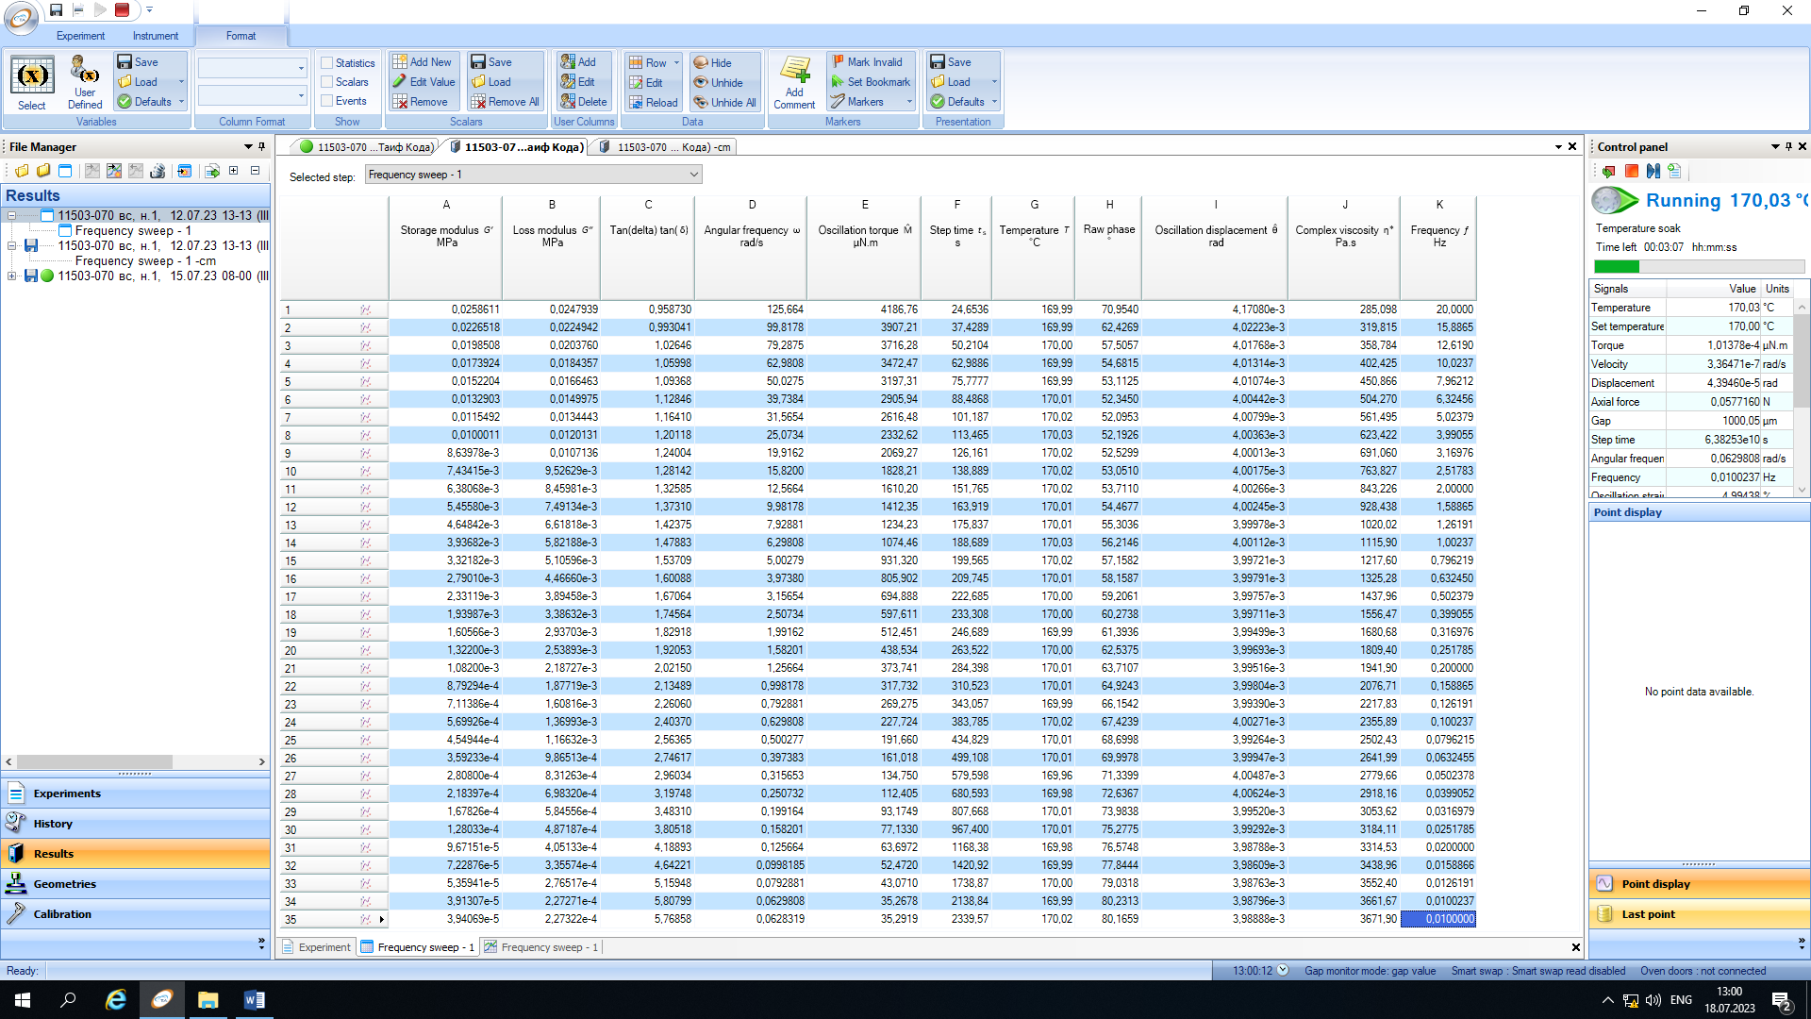
ОЦЕНКА И РАСЧЕТ РЕЗУЛЬТАТОВ ИСПЫТАНИЙ

Slide 21
ОЦЕНКА РЕЗУЛЬТАТОВ
Кривая течения расплава полимера (зависимость комплексной вязкости ŋ* от частоты) и частотные зависимости динамического модуля упругости G' и модуля потерь упругой деформации G''

Slide 22
ОЦЕНКА РЕЗУЛЬТАТОВ
Notes:
На этом графике как раз рассчитанная вязкость при нулевом сдвиге.

Slide 23
ОЦЕНКА РЕЗУЛЬТАТОВ
Сравнение реологических графиков образцов ПЭ №1 и №2
точка пересечения модулей образца №1
образец №1
точка пересечения модулей образца №2
ŋ1 ˃ ŋ2
Mw1˃Mw2
точка пересечения модулей образца №1 смещена в сторону более низких частот
образец №2

Slide 24


ПРИМЕРЫ РЕШЕНИЯ ПРОБЛЕМ С ПЕРЕРАБОТКОЙ ПОЛИЭТИЛЕНА С ПОМОЩЬЮ РЕОМЕТРА

Slide 25
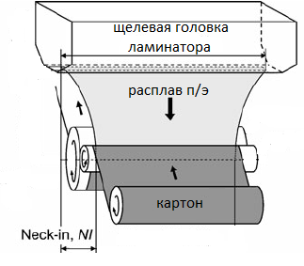
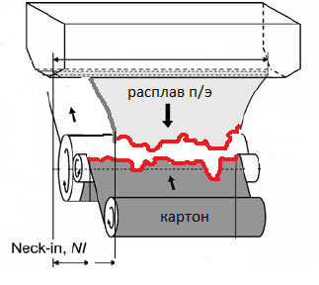
ПРИМЕРЫ РЕШЕНИЯ ПРОБЛЕМ С ПЕРЕРАБОТКОЙ ПОЛИЭТИЛЕНА С ПОМОЩЬЮ РЕОМЕТРА
Проблема: разрыв расплава полиэтилена при увеличении скорости нанесения слоя ПЭ на картон (ламинирование)
ПЭНП
11503-070
ГОСТ 16337
Низкая скорость
экструзии
(до 300 м/мин)
Высокая скорость
экструзии
(до 800 м/мин)

Slide 26

ПРИМЕРЫ РЕШЕНИЯ ПРОБЛЕМ С ПЕРЕРАБОТКОЙ ПОЛИЭТИЛЕНА С ПОМОЩЬЮ РЕОМЕТРА
Наименование показателя /марка ПЭ | ПЭ марки 11503-070 | Полиэтилен, оптимальный для ВСЛ
Показатель текучести расплава, г/10 мин | 6-8 | 7-8
Плотность, г/см³ | 0,917-0,919 | 0,919-0,920
Температура плавления, ⁰С | 107-108 | 106-107
Отличий нет. Почему при переработке они ведут себя по разному ?

Slide 27
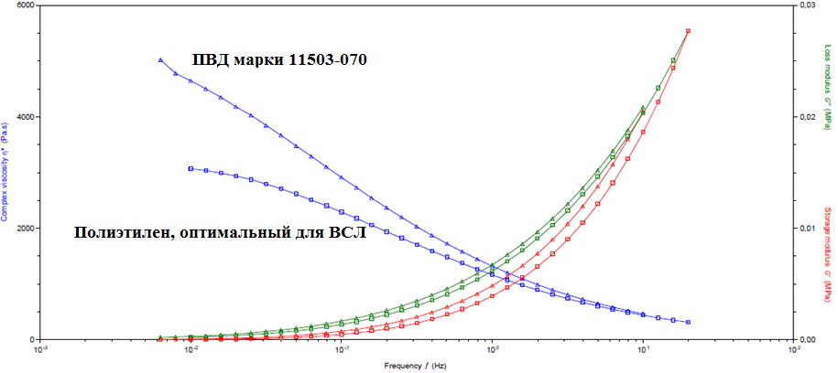
ПРИМЕРЫ РЕШЕНИЯ ПРОБЛЕМ С ПЕРЕРАБОТКОЙ ПОЛИЭТИЛЕНА С ПОМОЩЬЮ РЕОМЕТРА

Slide 28
ПРИМЕРЫ РЕШЕНИЯ ПРОБЛЕМ С ПЕРЕРАБОТКОЙ ПОЛИЭТИЛЕНА С ПОМОЩЬЮ РЕОМЕТРА
Наименование показателя | ПЭ марки 11503-070 | Образец ПЭ для ВСЛ
Вязкость при нулевом сдвиге, Па∙сек *характеризует сужение материала, эффект Neck - in | 6500-7500 | 3500-4200
Динамический модуль упругости, Па *характеризует способность расплава к вытягиванию (DD-drow down) | 130-140 | 107-114
Особенности молекулярного строения | Преобладание ДЦР | Преобладание КЦР
 | Высокая ММ | Более низкая ММ

Slide 29
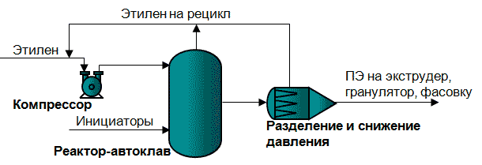
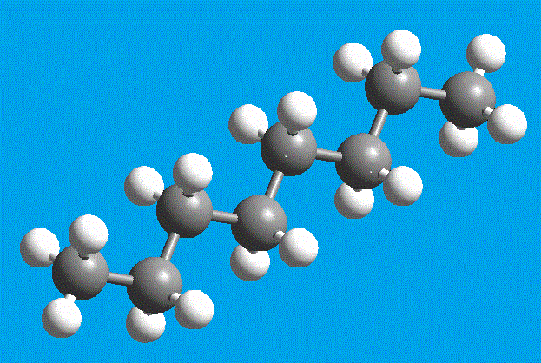
ПРИМЕРЫ РЕШЕНИЯ ПРОБЛЕМ С ПЕРЕРАБОТКОЙ ПОЛИЭТИЛЕНА С ПОМОЩЬЮ РЕОМЕТРА
Решение проблемы: модификация ПЭ 11503-070 путем изменения
молекулярной структуры в процессе полимеризации

Slide 30
ПРИМЕРЫ РЕШЕНИЯ ПРОБЛЕМ С ПЕРЕРАБОТКОЙ ПОЛИЭТИЛЕНА С ПОМОЩЬЮ РЕОМЕТРА

Slide 31
Полиэтилен низкой плотности для ламинирования. ТУ 20.16.10-250-00203335-2022 с изм.1
Марка полиэтилена | Плотность, г/см3, при 20 ⁰С, в пределах | ПТР, г/10мин, при 190 ⁰С, 2,16 кг в пределах | Характеристика свойств | Рекомендуемая область применения или метод переработки в изделия
LD50210EC | 0,918-0,923 | 4,0-6,0 | Улучшенные реологические свойства и пониженное содержание экстрагируемых веществ | Ламинирование бумаги, картона, алюминиевой фольги, для изготовления пленок, производства упаковочных крышек, для получения изделий различного назначения, контактирующих с пищевыми продуктами
LD75210EC |  | 6,5-8,5
LD97210EC | 0,918-0,923 | 9,5-10,1

Slide 32

ПРИМЕРЫ РЕШЕНИЯ ПРОБЛЕМ С ПЕРЕРАБОТКОЙ ПОЛИЭТИЛЕНА С ПОМОЩЬЮ РЕОМЕТРА
Проблема: полиэтилен одной марки, но разных производителей ведет себя по разному при переработке
ПЭ марки 10803-020 ГОСТ 16337
Сравнение двух образцов по показателям в соответствии с ГОСТ 16337 показали, что они идентичны!!!

Slide 33
ПРИМЕРЫ РЕШЕНИЯ ПРОБЛЕМ С ПЕРЕРАБОТКОЙ ПОЛИЭТИЛЕНА С ПОМОЩЬЮ РЕОМЕТРА

Slide 34
ПРИМЕРЫ РЕШЕНИЯ ПРОБЛЕМ С ПЕРЕРАБОТКОЙ ПОЛИЭТИЛЕНА С ПОМОЩЬЮ РЕОМЕТРА
Показатели/Образец ПЭ | 10803-020 КОС | 10803-020 ДП
Вязкость при нулевом сдвиге, Па∙сек | 19000 | 29000
Динамический модуль упругости, Па | 170 | 200
Решение проблемы:
повышение температуры переработки более жесткого ПЭ 10803-020 ДП

Slide 35

ПРИМЕРЫ РЕШЕНИЯ ПРОБЛЕМ С ПЕРЕРАБОТКОЙ ПОЛИЭТИЛЕНА С ПОМОЩЬЮ РЕОМЕТРА
Применение реологии для решения проблем, возникающих у переработчиков, наиболее эффективно при сравнении образцов хороших с проблемными!

Slide 36
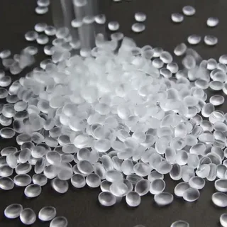

ПРИМЕРЫ РЕШЕНИЯ ПРОБЛЕМ С ПЕРЕРАБОТКОЙ ПОЛИЭТИЛЕНА С ПОМОЩЬЮ РЕОМЕТРА
Проблема: Клиент закупил импортный полиэтилен известной марки, которую ему рекомендовали взамен ранее используемой. Продукция пошла с браком. Показатели соответствуют TDS

Slide 37

ПРИМЕРЫ РЕШЕНИЯ ПРОБЛЕМ С ПЕРЕРАБОТКОЙ ПОЛИЭТИЛЕНА С ПОМОЩЬЮ РЕОМЕТРА
Наименование образца | ПТР, г/10 мин | Вязкость при нулевом сдвиге, Па∙сек | Динамический модуль упругости, Па
Образец № 1 с необходимыми свойствами | 11 | 2000 | 85
Образец № 2 Рекомендованный ПЭ | 14 | 800 | 12
Решение проблемы: сделать смесь из рекомендованного образца 2 и специально подобранного по реологическим характеристикам полимера | 10 | 2500 | 85

Slide 38

ПРИЗ самому внимательному слушателю за правильный ответ !
Выберите правильный вариант ответа на вопрос: В каком режиме проводятся испытания на ротационном реометре DHR-1?
Режим корреляции
Режим осцилляции
Режим релокации
Режим аппроксимации

Slide 39

СПАСИБО ЗА ВНИМАНИЕ!

Slide 40







Ждем Вас на страницах официальных аккаунтов СИБУР ПолиЛаб!
+7 (495) 280 72 84
E-mail: polylab@sibur.ru
Электронный журнал СИБУР Клиентам
Телеграм
Вконтакте
Бизнес-практики СИБУРа
      www.sibur.ru
      siburpolylab
      Сибур Полилаб
      https://businesspractices.ru

Slide 41


Контактная информация
Юлия
Мошкова
  Главный эксперт
  лаборатория полиолефинов ЦЛО
    moshkovaiup@kos.sibur.ru
Мария
Ефремова
  Ведущий специалист
  лаборатория полиолефинов ЦЛО
efremovamv@kos.sibur.ru

